Slide 1




JWT
vs
PASETO

Slide 2
JWT
Conceptos Básicos
vs
PASETO

Slide 3
JWT

Slide 4
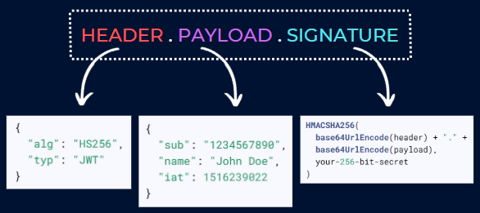
JWT
ESTRUCTURA

Slide 5

JWT
ESTRUCTURA

Slide 6
PASETO

Slide 7
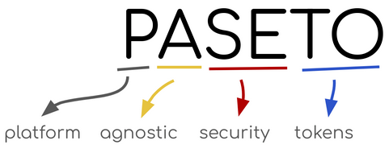
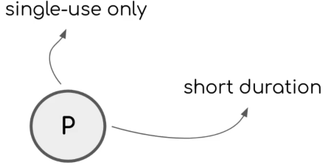
PASETO
ESTRUCTURA
Crear tokens seguros.
Condensar datos JSON en tokens difíciles de manipular.
Transmisión segura mediante internet.
Probar que la información enviada mediante JWT es confiable.

Slide 8
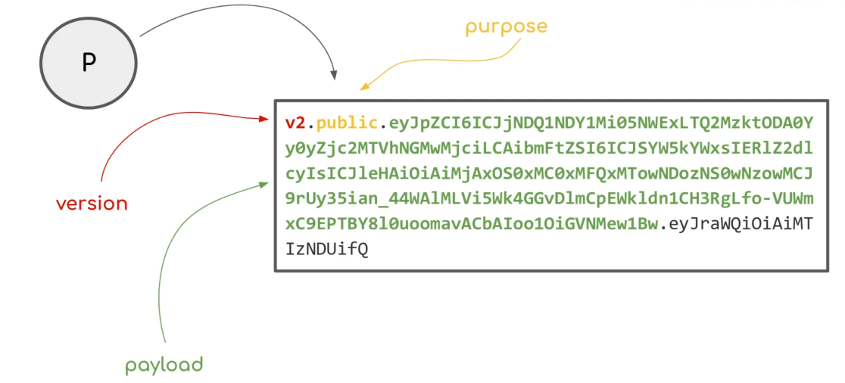
PASETO
ESTRUCTURA

Slide 9
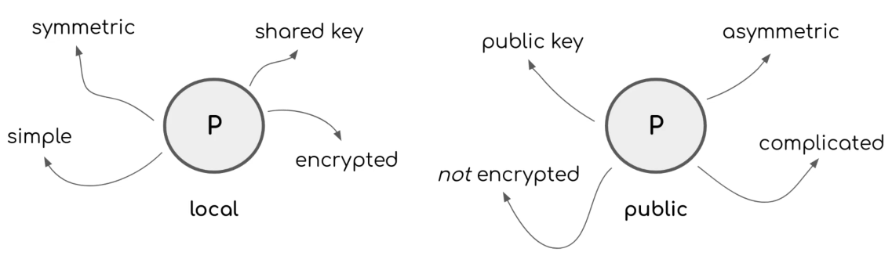
PASETO
TIPOS

Slide 10
COMPARATIVA
JWT vs PASETO
Performance
Curva de Aprendizaje

Slide 11
JWT vs PASETO
MUCHAS
GRACIAS

